Slide 1
Group meeting
M230641 劉 崇玖

Slide 2
今回の内容
LKHとconcordeでの実験結果

Slide 3
LKHとconcordeでの最適解の比較
実験用のインスタンス（サイズが5から200）は
LKHでの最適解（完全グラフ）の距離 と
concordeで最適解（完全グラフ）の距離が一致する
複数最適解が存在するため
最適解に対応する具体的な回路が異なることがある

Slide 4
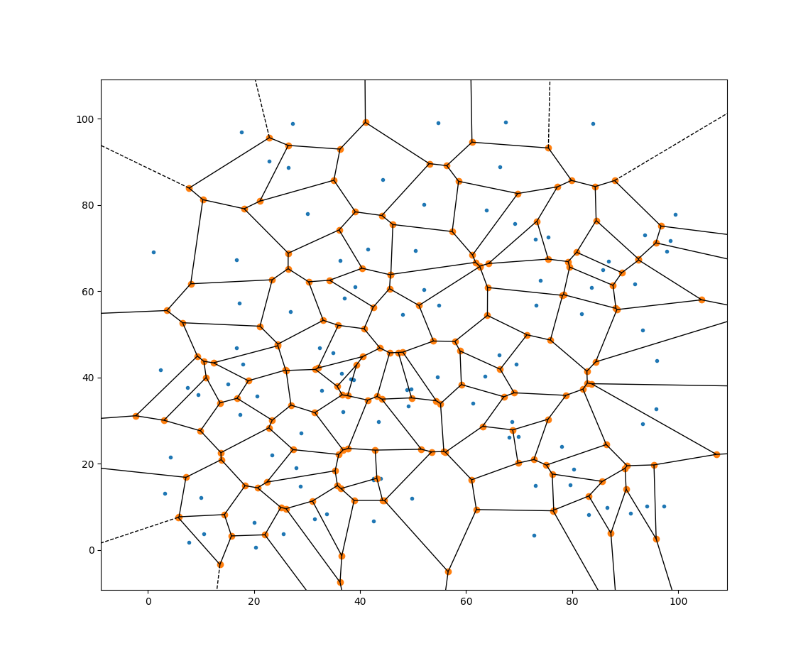
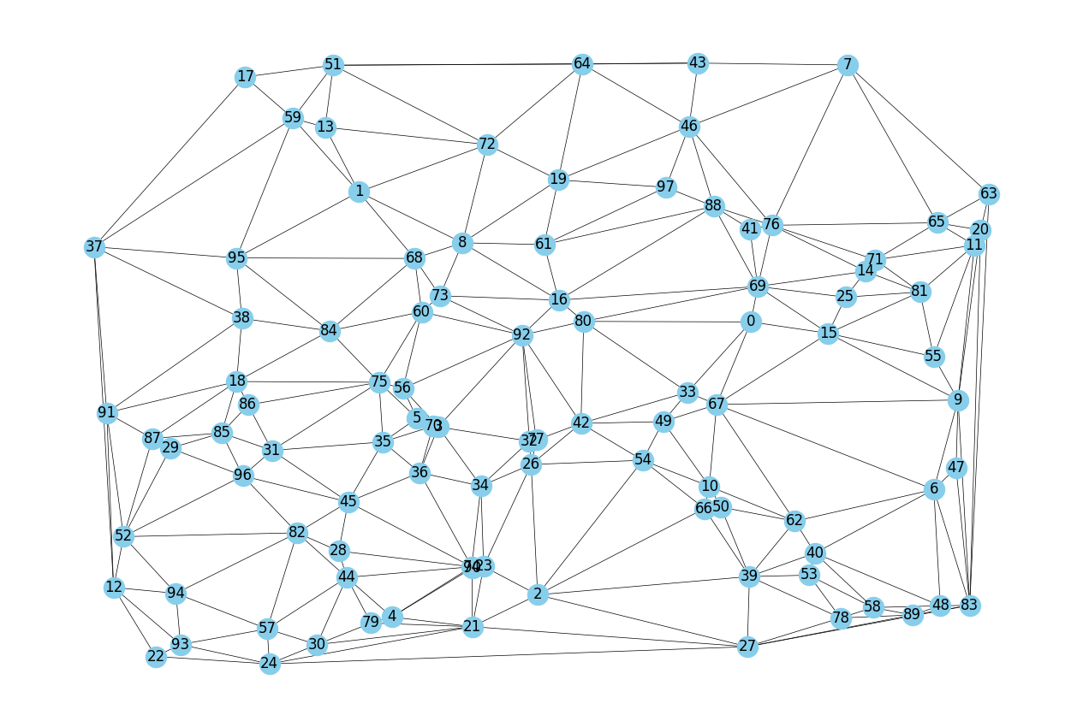
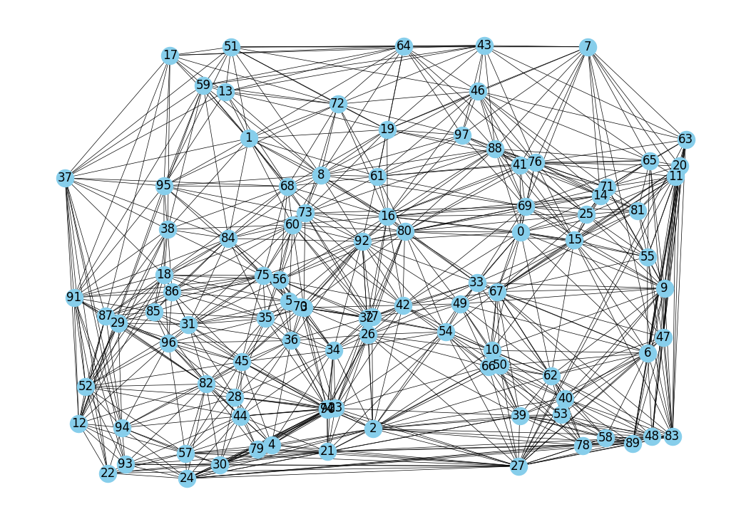
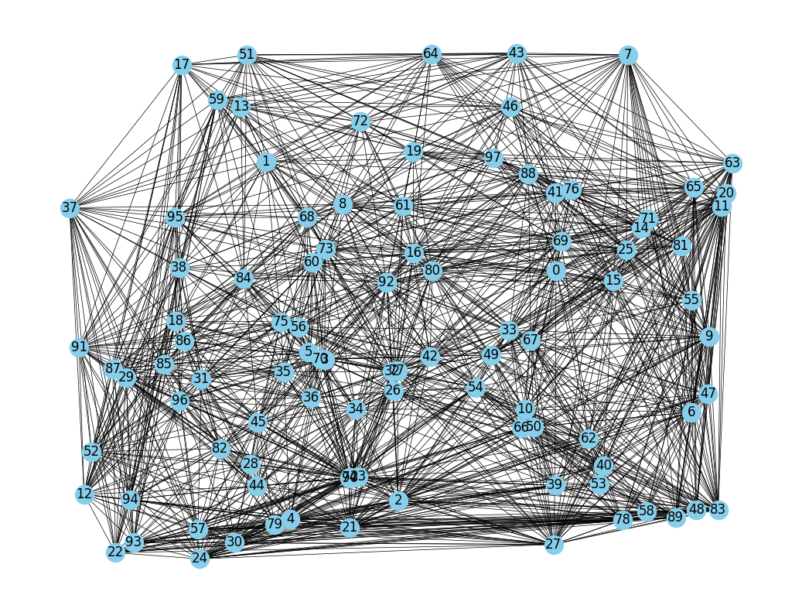
提案手法(nei方法)
辺を削除するnei方法
ドロネー三角形分割自身（delaunay）
あるボロノイ領域に対して 隣の隣 のボロノイ領域と繋ぐ
あるボロノイ領域に対して 隣の隣の隣 のボロノイ領域と繋ぐ
三角形分割 + 隣の隣 + 隣の隣の隣
これで、実験用全部のインスタンスはグラフに最適巡回路が含まれる
+
+
=
nei方法
neiグラフ
三角形分割
三角形分割 + 隣の隣
三角形分割 + 隣の隣 + 隣の隣の隣

Slide 5
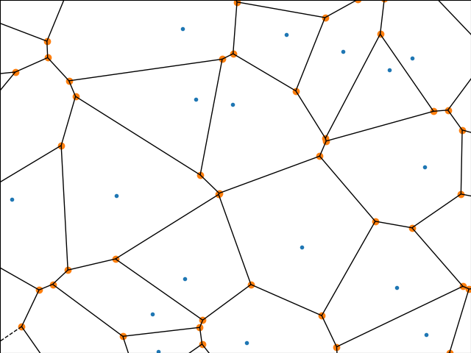
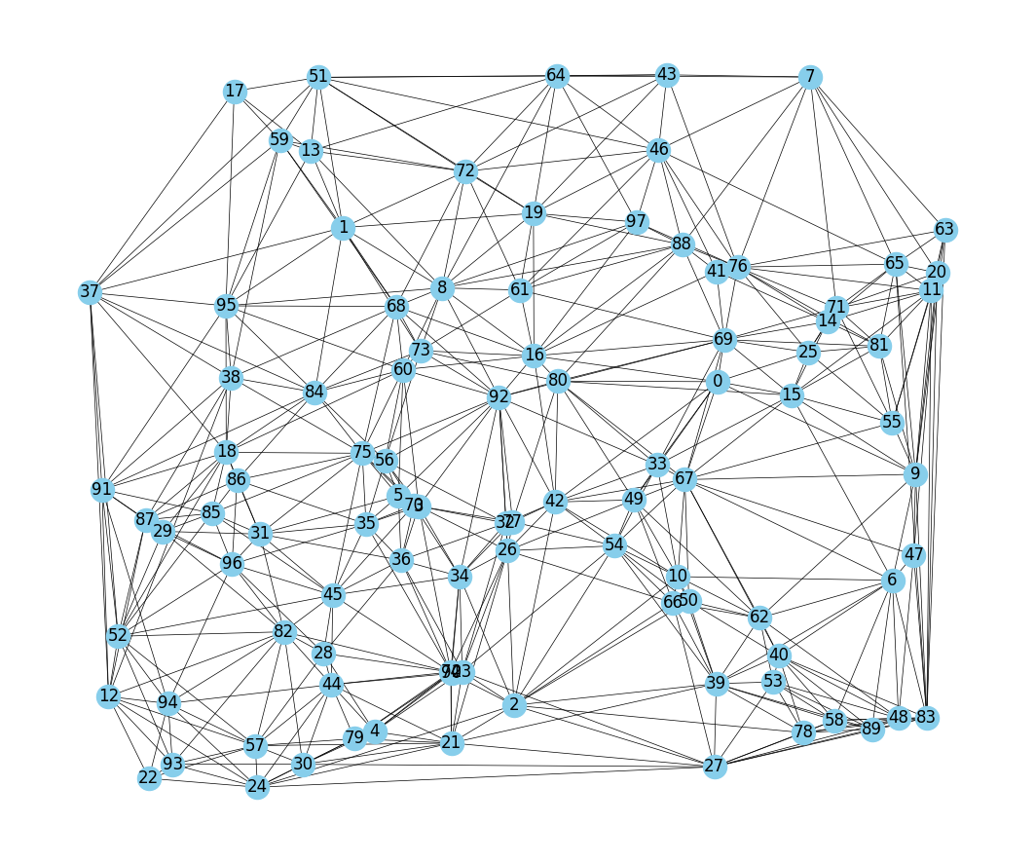
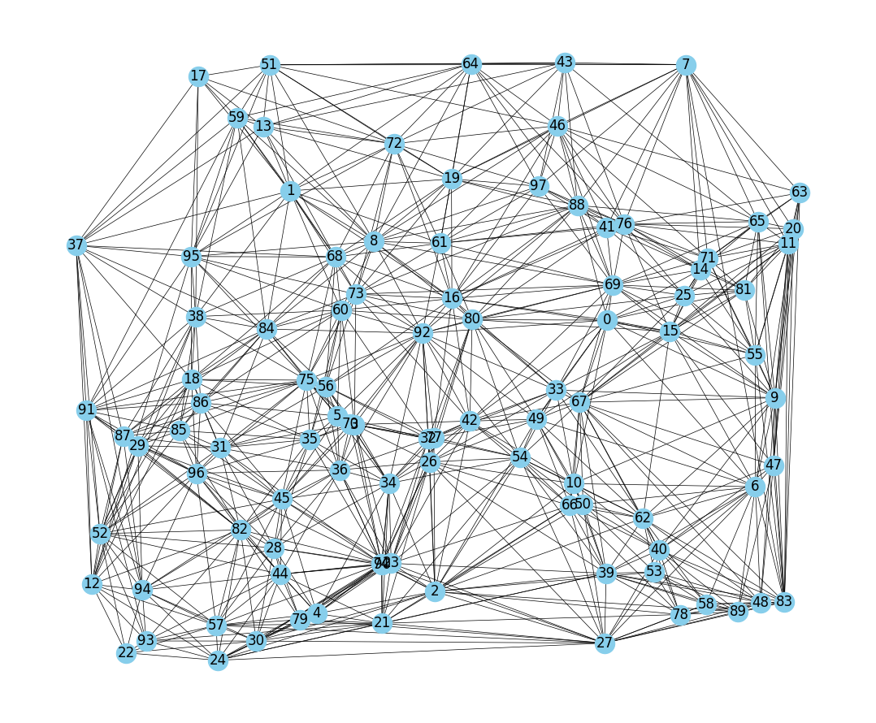
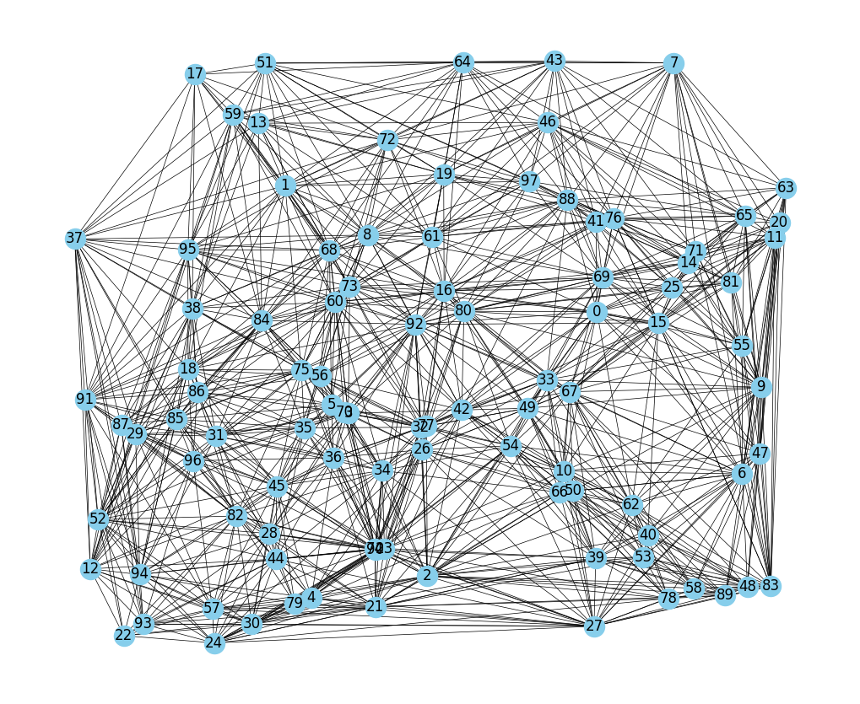
提案手法(seg方法)
辺を削除するseg方法
全ての一つのボロノイ辺に対応する
両端の母点をつなぐ（seg1）
全ての二つ連続するボロノイ辺に対応する
両端の母点をつなぐ（seg2）
全ての三つ連続するボロノイ辺に対応する
両端の母点をつなぐ（seg3）
+
+
+
=
seg方法
三角形分割
seg1
seg2
seg3
三角形分割
三角形分割 + seg1
三角形分割 + seg1 + seg2
三角形分割 + seg1 + seg2 + seg3
segグラフ

Slide 6
LKHとconcordeで制限されたグラフでの実験
LKHとconcordeで
制限されたTSP問題（ドロネー三角形 | segグラフ | neiグラフ ）と元のTSP問題（完全グラフ）
解の比較
 | 町1 | 町2 | 町3 | 町4 | 町5
町1 | 0 | 1 | 3 | 3 | 2
町2 |  | 0 | 2 | 3 | 7
町3 |  |  | 0 | 2 | 6
町4 |  |  |  | 0 | 3
町5 |  |  |  |  | 0
1
2
完全グラフ
元の距離行列
5
4
3
 | 町1 | 町2 | 町3 | 町4 | 町5
町1 | 0 | 1 | 3 | 3 | 2
町2 |  | 0 | 2 | 3 | 7n
町3 |  |  | 0 | 2 | 7n
町4 |  |  |  | 0 | 3
町5 |  |  |  |  | 0
大きな値で設置することで
対応する辺を選ばないようにする
ｎが１の時、
対応する距離はまだ小さいかもしれない
それぞれの
上三角行列を.tspファイルに書き込む
1
2
最大距離のｎ倍で
書き換えた
距離行列
制限された
グラフ
5
4
3

Slide 7
LKHでの実験結果（ｎ=1）
異なるグラフでの解と最適解との比較：
エネルギー（距離）の比較
図：segグラフでの解-最適解
図：ドロネー三角形グラフでの解-最適解
いつも最適解の距離と一致する解が解いてもらえる
図：neiグラフでの解-最適解
問題のサイズが小さい時、
最適解の距離と一致する解が解いてもらえる
サイズが大きくなると
得られた解の距離と最適解の距離の格差も段々大きくなる
サイズが118のインスタンスの他に
いつも最適解の距離と一致する解が解いてもらえる

Slide 8
LKHでの実験結果（ｎ=1）
異なるグラフでの解と最適解との比較：
エネルギー（距離）の比較
図：segグラフでの解-最適解
図：ドロネー三角形グラフでの解-最適解
いつも最適解の距離と一致する解が解いてもらえる
図：neiグラフでの解-最適解
問題のサイズが小さい時、
最適解の距離と一致する解が解いてもらえる
サイズが大きくなると
得られた解の距離と最適解の距離の格差も段々大きくなる
サイズが118のインスタンスの他に
いつも最適解の距離と一致する解が解いてもらえる

Slide 9
concordeでの実験結果（ｎ=1）
異なるグラフでの解と最適解との比較：
エネルギー（距離）の比較
図：segグラフでの解-最適解
図：ドロネー三角形グラフでの解-最適解
図：neiグラフでの解-最適解
問題のサイズが小さい時、
最適解の距離と一致する解が解いてもらえる
サイズが大きくなると
得られた解の距離と最適解の距離の格差も段々大きくなる
いつも最適解の距離と一致する解が解いてもらえる

Slide 10
修士論文について
概要
１．はじめに
研究背景と目的
２．QUBOとTSP問題
2.1 QUBOモデル
2.2 TSP問題
2.3 TSP問題のQUBOモデル
３．量子アニーラと埋め込み
3.1 量子アニーラのトポロジー
3.2 埋め込みアルゴリズム
４．提案手法
4.1 ボロノイー図とドロネー三角形分割
4.2 segグラフ
4.3 neiグラフ
4.4 二次項を削減手法
５．実験
5.1 各グラフの辺の個数と対応するQUBOモデルの二次項数
辺と二次項の削減率
5.2 各グラフで三つのトポロジーでの埋め込み実験
5.3 LKHとconcordeで制限されたTSPを解く実験
６．結論

Slide 11
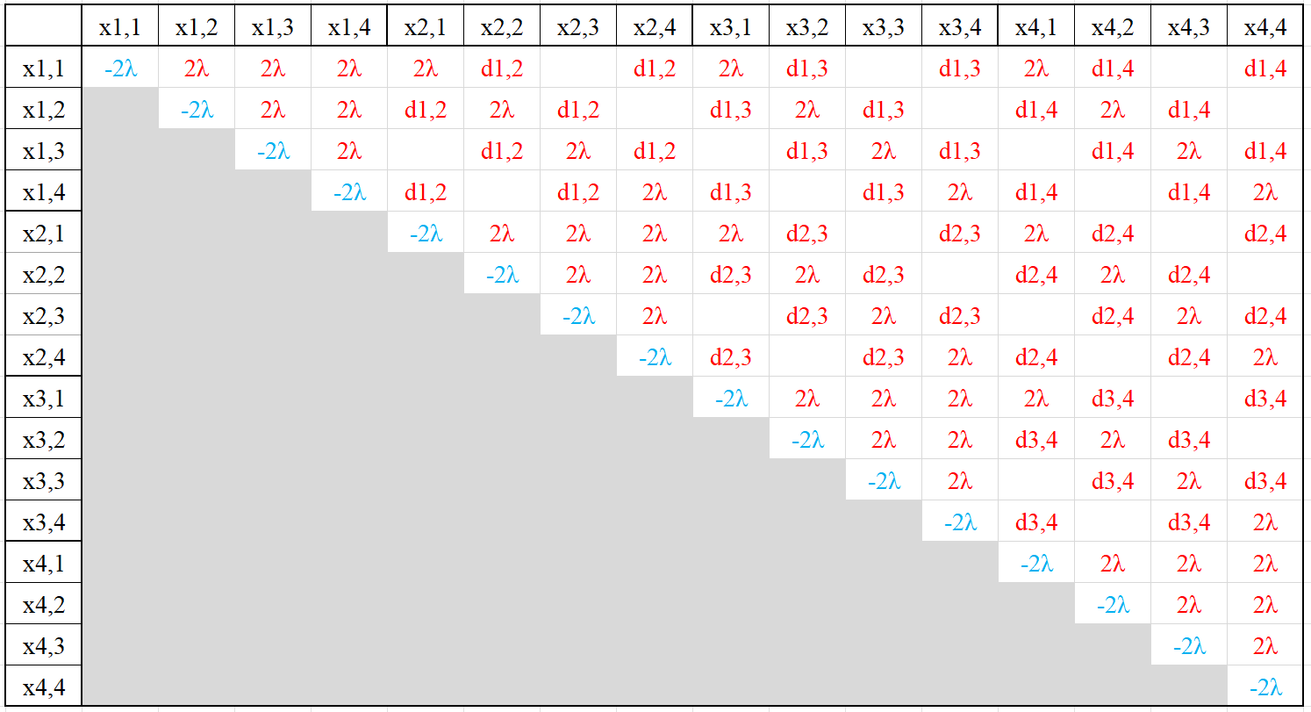
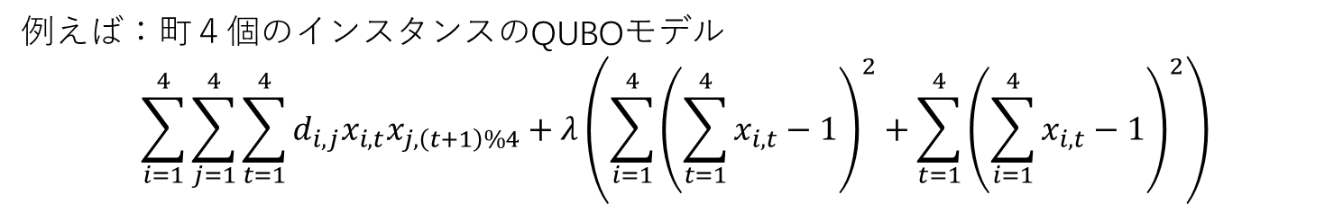
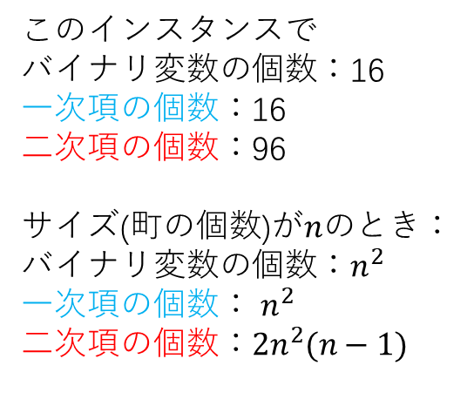
TSP問題のQUBOモデル
例えば：町４個のインスタンスのQUBOモデル
$$\sum_{i=1}^{4}{\sum_{j=1}^{4}{\sum_{t=1}^{4}{d_{i,j}x_{i,t}x_{j,\left(t+1\right)\%4}}}}+λ\left(\sum_{i=1}^{4}{{\left(\sum_{t=1}^{4}{x_{i,t}}−1\right)}^{2}}+\sum_{t=1}^{4}{{\left(\sum_{i=1}^{4}{x_{i,t}}−1\right)}^{2}}\right)$$
このインスタンスで
バイナリ変数の個数：16
一次項の個数：16
二次項の個数：96
サイズ(町の個数)が$n$のとき：
バイナリ変数の個数：$n^{2}$
一次項の個数： $n^{2}$
二次項の個数：$2n^{2}(n−1)$
展開された
TSPのQUBO行列

Slide 12
Thanks
M230641 劉 崇玖

